Slide 1
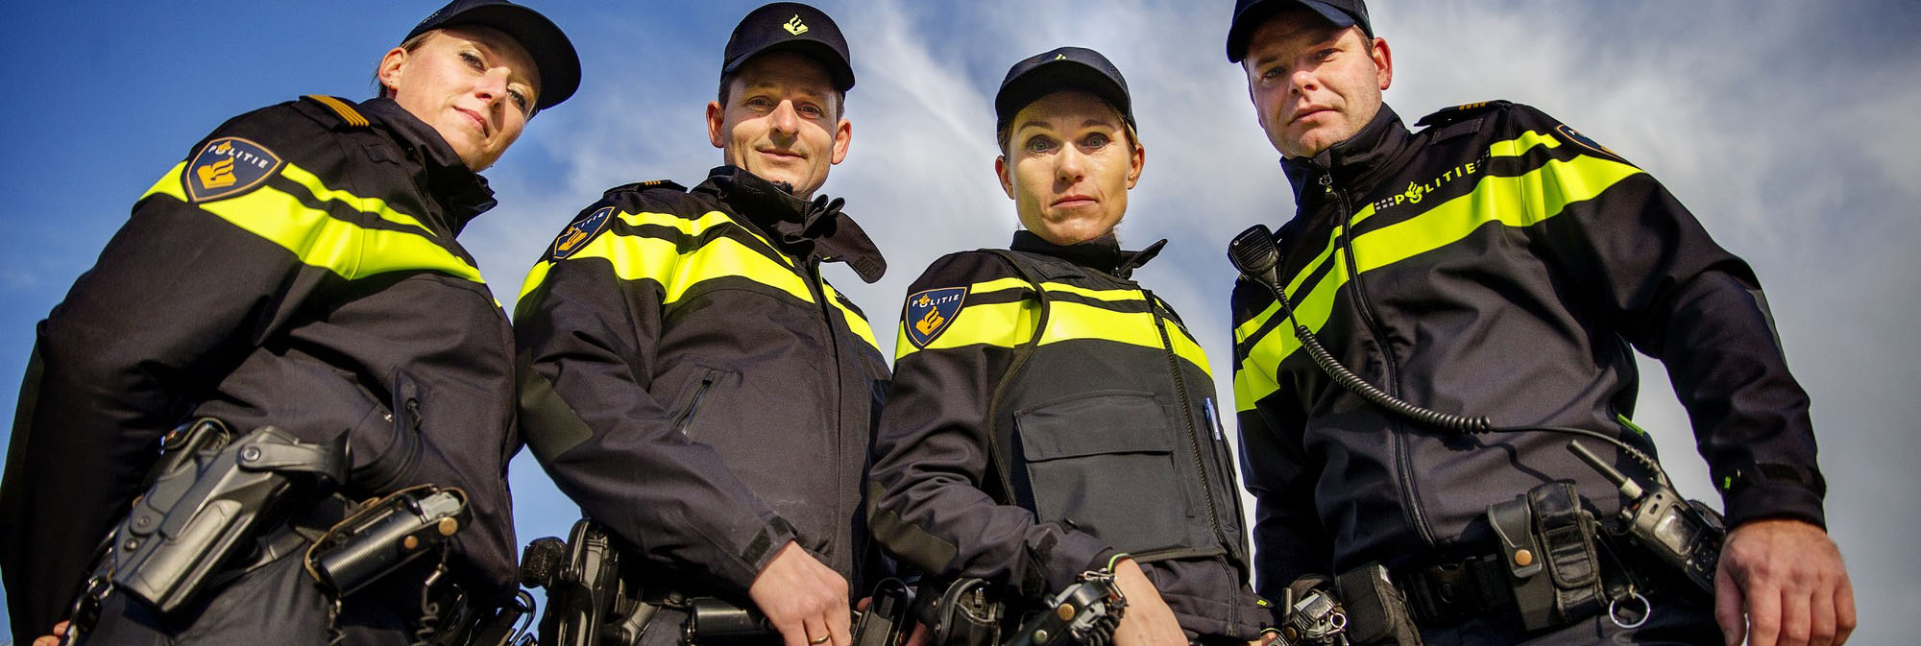
Strategische uitgangspunten aanbestedingen politievoertuigen
Leveranciersbijeenkomst 2 september 2015

Slide 2
Agenda
Opening
Inleiding en doelstelling van vandaag
Strategische uitgangspunten aanbestedingen
Vooruitblik
Rondvraag en afronding

Slide 3
Inleiding en doelstelling van vandaag
Strategische uitgangspunten aanbestedingen voertuigen Politie
Overzicht en planning aanbestedingen
3
Notes:
Terugblik op vorige keer.

Slide 4
STRATEGISCHE UITGANGSPUNTEN
4
Notes:
[feedback]

Slide 5
Strategische uitgangspunten
Eén aanbesteding per functionele categorie voertuigen.
Iedere (sub)categorie opvallende voertuigen wordt als één opdracht aanbesteed en een deel van de politiespecifieke middelen wordt apart aanbesteed.
Opvallende voertuigen kennen één type per (sub)categorie voertuig.
Casco voertuigen kennen diverse merken en typen binnen de subcategorie.
5

Slide 6
Heroverweging uitgangspunten (1)
1. Aanbesteding uitvoeren per functionele categorie voertuigen
Indeling logische segmenten vanuit werkprocessen
Meer kansen voor de marktpartijen
Aanbestedingsprocedures minder kwetsbaar
6

Slide 7
Heroverweging uitgangspunten (2)
2. Iedere (sub)categorie opvallende voertuigen wordt als één opdracht aanbesteed en een deel van de politiespecifieke middelen wordt apart aanbesteed.
Samenwerkingsvormen vinden in toenemende mate plaats
Bereidheid voor verdere samenwerking aanwezig
Oriëntatie op ontmanteling voertuig via marktconsultatie
7

Slide 8
Heroverweging uitgangspunten (3)
3. Opvallende voertuigen kennen één type per (sub)categorie voertuig
Door indeling (sub)categorieën meerdere leveranciers mogelijk
Standaardisatie/uitwisselbaarheid neemt per (sub)categorie toe
Balans tussen bedrijfsvoering NP en marktwerking
8

Slide 9
Heroverweging uitgangspunten (4)
4. Casco voertuigen kennen diverse merken en typen binnen de subcategorie
Diversiteit mogelijk voor verschillende werkprocessen
Kans voor meerdere leveranciers
Standaardisatie binnen een (sub)categorie blijft mogelijk door beleidsvorming
9

Slide 10
VOORUITBLIK
10
Notes:
[feedback]

Slide 11
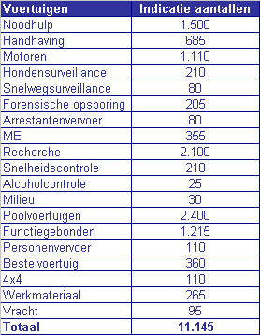
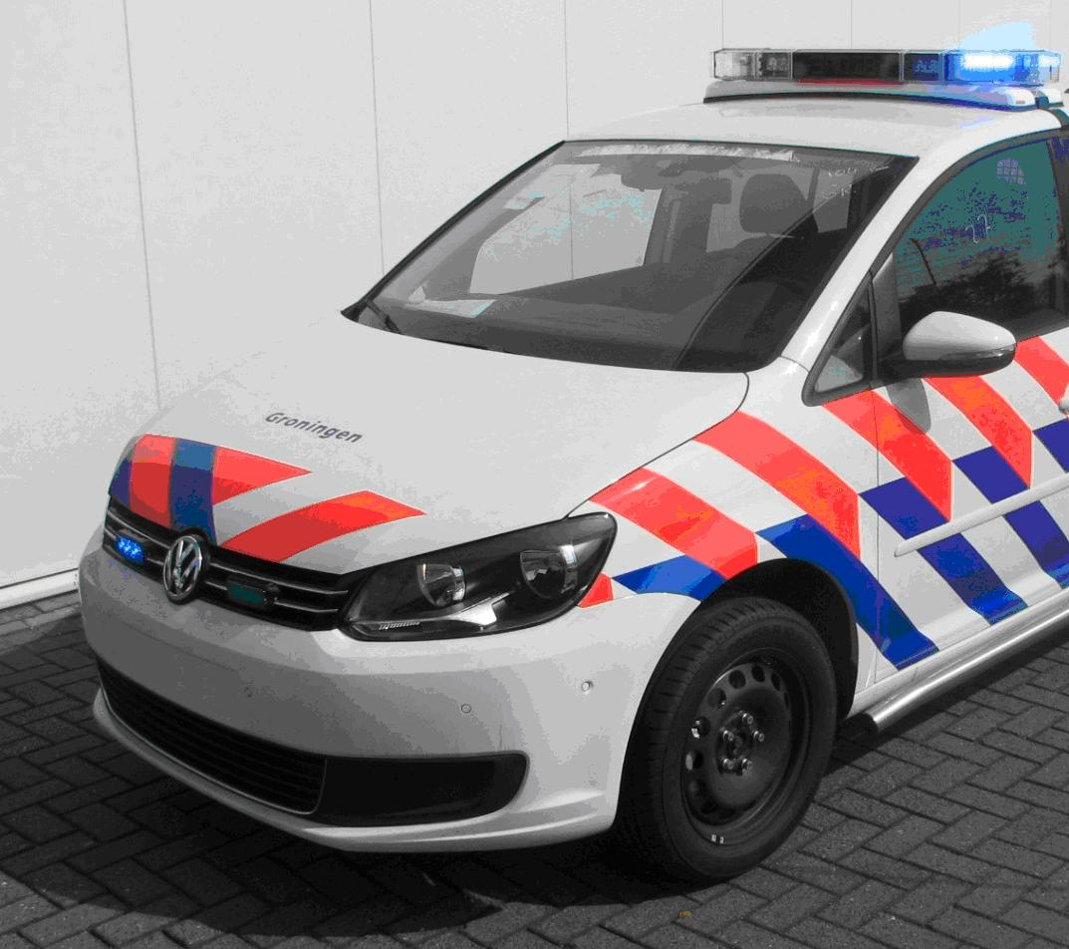
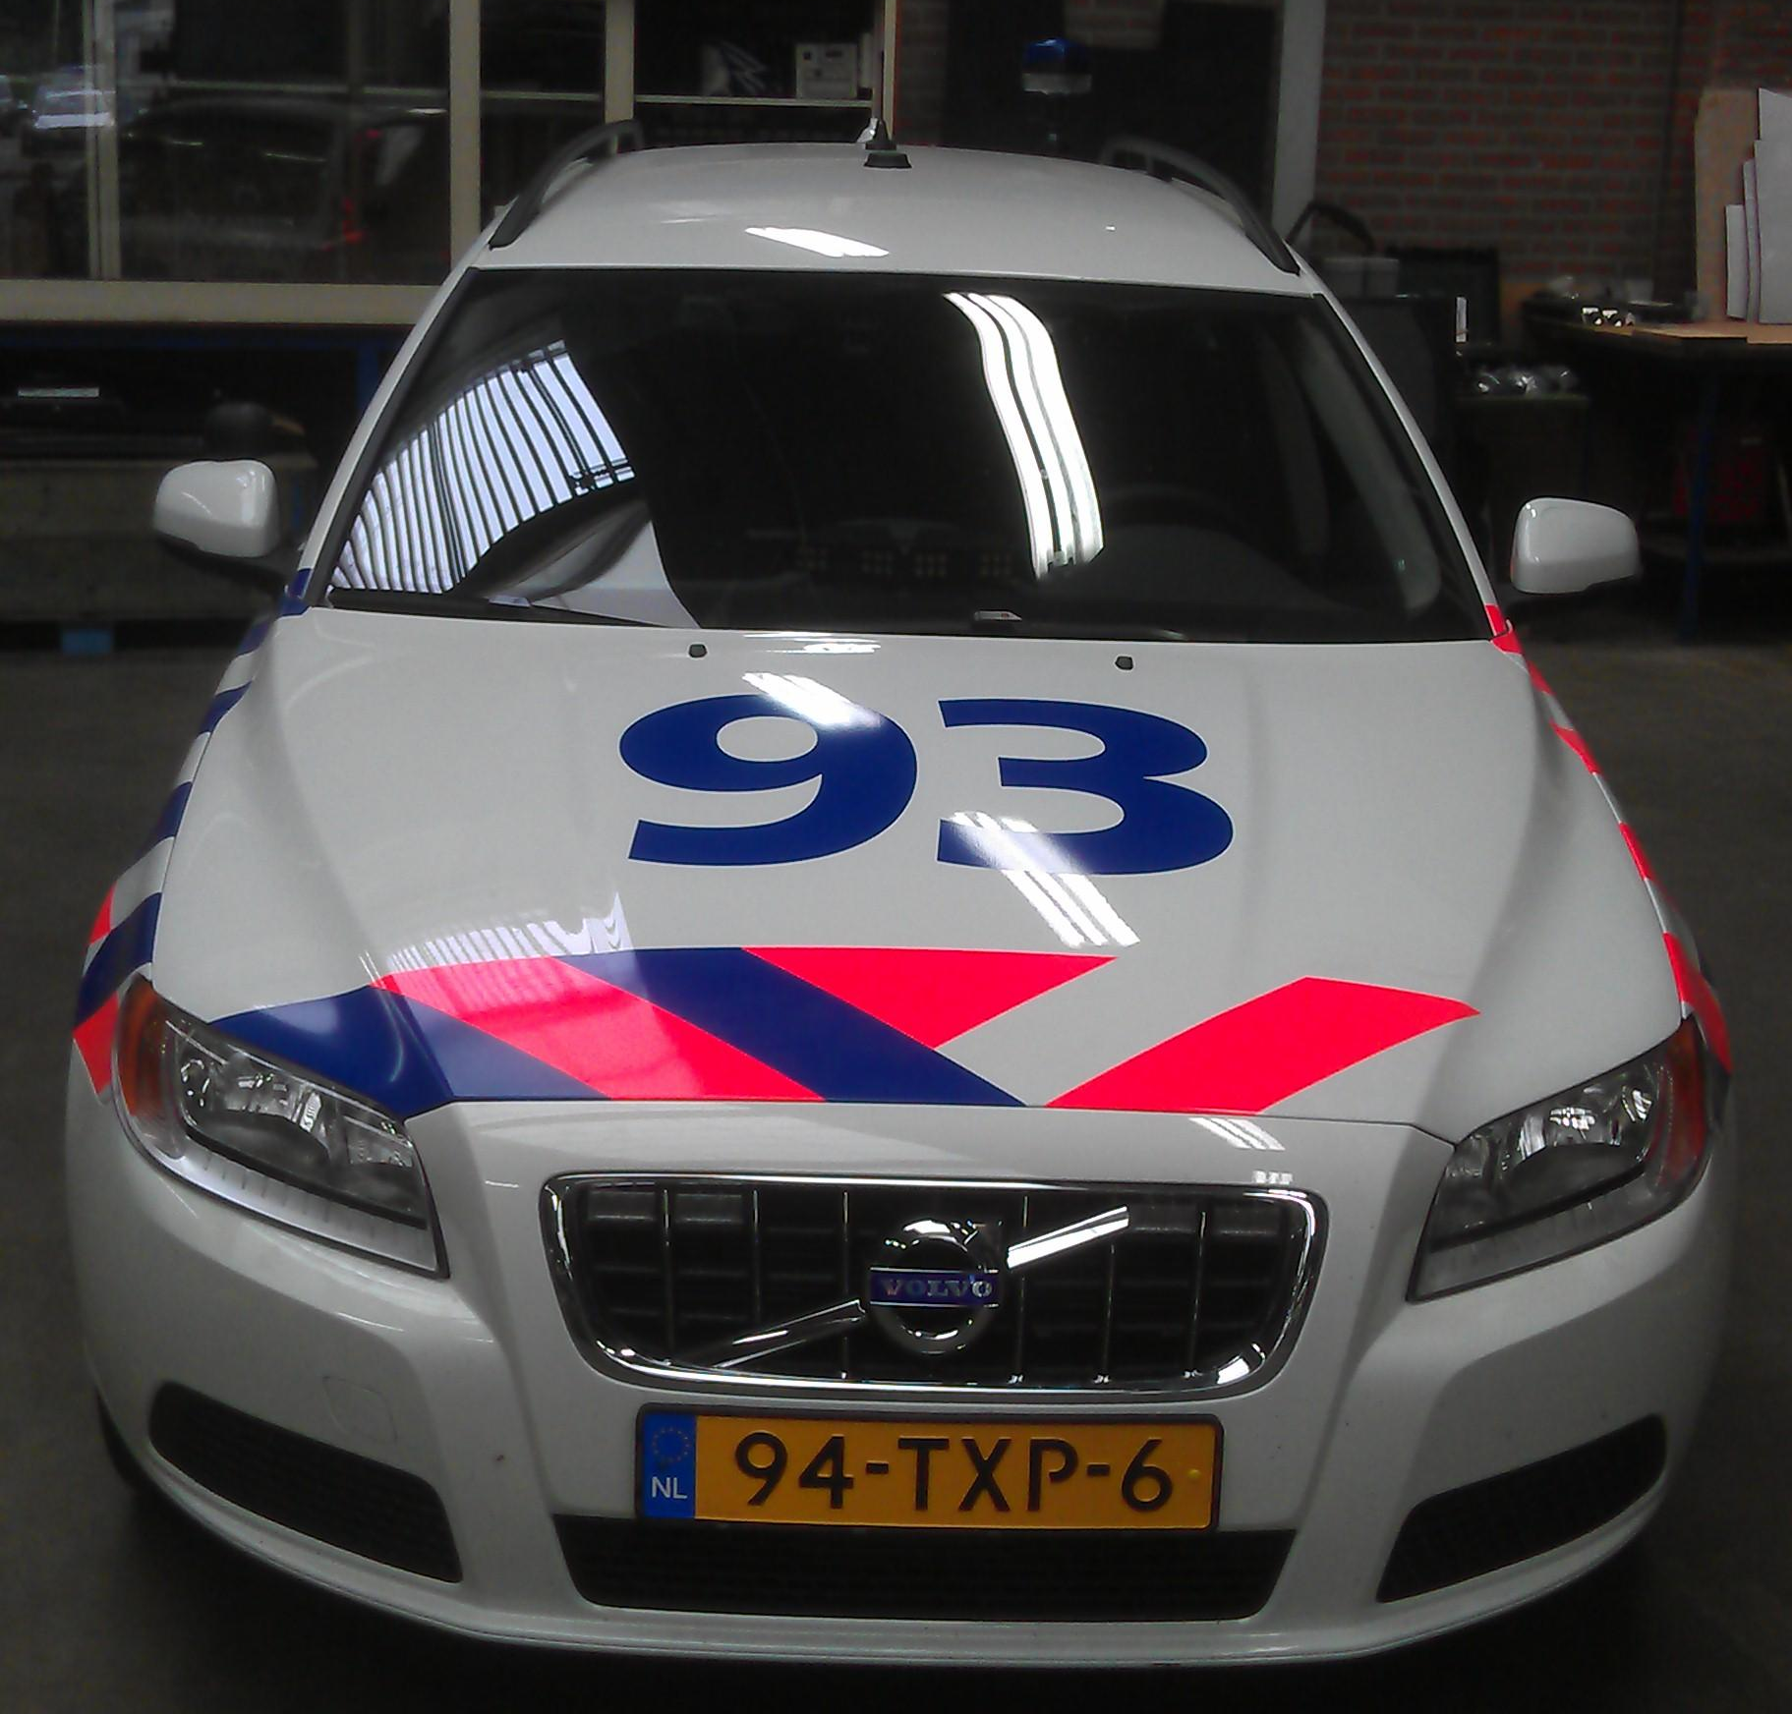
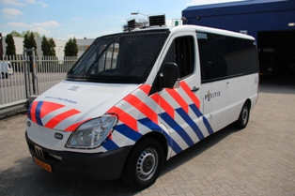

Achtergrond - Huidig wagenpark
11
11
Notes:
[feedback]

Slide 12
Context - Organisatie
Dienst FM: verantwoordelijk voor onderhoud, vervanging, vernieuwing en beheer van alle bedrijfsmiddelen
PDM: regievoering op in te kopen producten en diensten gedurende gehele levenscyclus
Politie Diensten Centrum
Directeur PDC
Dienst HRM
Dienst FM
Dienst Fin
Dienst IM
Dienst ICT
Dienst COM
IKM: uitvoeren van aanbestedingen en contractering
Team Voer- en vaartuigen: verantwoordelijk voor de continuïteit en veiligheid van het gehele wagenpark
Dienst Facility Management
Diensthoofd
Facilitaire services
Informatie Analyse en rapportage
Facilitaire services
Facilitaire services
Huisvesting
PDM
Inkoop-management
Voer- en vaartuigen
12
Notes:
[feedback]

Slide 13
Projectleiders & Inkopers
PDM-ers/Projectleiders:
Richard Nagtzaam
Han Candel
Albert Dettingmeijer
Yasmin van den Oudenrijn
Daniel Mestebeld
Pascal Verfuurt
Marieke Spijkhoven
IKM-ers/Inkopers:
Koen Veltman
Fred Rappange
Dave Kruger
Jan-Peter Roefs
Cita Meijer
Bert de Regt
Arno Odijk
13
Notes:
[feedback]

Slide 14
Indicatieve indeling aanbestedingen I
Functionele categorie | Subcategoriëen | Projectleider | Inkoper
ME-flexvoertuigen |  | Marieke Spijkhoven | Jan-Peter Roefs
Cellenbussen | · Bedrijfsauto's (klein) | Daniel Mestebeld | Jan-Peter Roefs
 | · Bedrijfsauto's (groot)
Motoren | · Verkeerssurveillance en begeleiding | Yasmin van den Oudenrijn | Fred Rappange
 | · Wijksurveillance
 | · Beveiligingstaken
Politiespecifieke middelen |  | Albert Dettingmeijer | Bert de Regt
Noodhulpvoertuigen | · Personenvoertuigen | Richard Nagtzaam | Koen Veltman
 | · Bedrijfsauto's voor personenvervoer
Snelle interventie voertuigen | · Personenvoertuigen | Richard Nagtzaam | Koen Veltman
Wagenparkbeheer, ROB, brandstof |  | Marieke Spijkhoven | Cita Meijer
14
Notes:
[feedback]

Slide 15
Indicatieve indeling aanbestedingen II
Functionele categorie | Subcategoriëen | Projectleider | Inkoper
Casco voertuigen | · Functiegebonden voertuigen | Han Candel | Dave Kruger
 | · Poolvoertuigen (landelijk gebruik)
 | · Poolvoertuigen (lokaal gebruik)
 | · Bedrijfsauto’s
 | · Recherchevoertuigen
 | · Occasions
 | · Vrachtwagens
 | · Aanhangwagens
 | · Gepantserde voertuigen
Specialistische op- en inbouw | · Heimelijke voertuigen | Albert Dettingmeijer | Arno Odijk
 | · Onopvallende voertuigen
Hondenvoertuigen | · Auto hondensurveillance | Pascal Verfuurt | n.t.b.
 | · Bus hondensurveilllance
4x4 voertuigen |  | Daniel Mestebeld | n.t.b.
Voertuigen forensische opsporing | · Voertuigen Verkeersongevallen Analyse | Pascal Verfuurt | n.t.b.
 | · Voertuigen Forensische Opsporing
15
Notes:
[feedback]

Slide 16
Indicatieve planning
Aanbesteding | Start | Publicatie | Contractering
ME-flex voertuigen | Q1-2014 | Q3-2015 | Q2-2016
Cellenbussen | Q2-2015 | Q4-2015 | Q2-2016
Motoren | Q2-2015 | Q1-2016 | Q3-2016
Politie specifieke middelen | Q3-2015 | Q1-2016 | Q3-2016
Noodhulpvoertuigen | Q3-2015 | Q1-2016 | Q3-2016
Snelle Interventievoertuigen | Q3-2015 | Q1-2016 | Q3-2016
Wagenparkbeheer, ROB, brandstof | Q3-2015 | Q1-2016 | Q2-2016
Casco voertuigen | Q4-2015 | Q1-2016 | Q3-2016
Specialistische op- en inbouw | Q4-2015 | Q1-2016 | Q4-2016
Hondenvoertuigen | Q4-2015 | Q2-2016 | Q4-2016
4 x 4 voertuigen | Q4 2015 | Q2 2016 | Q4 2016
Voertuigen forensische opsporing | Q2-2016 | Q4-2016 | Q2-2017
Zo snel mogelijk starten met aanbestedingen
Aanbestedingen grotendeels parallel uitgevoerd, waar mogelijk fasering
Marktconsultatie per aanbesteding
Ambitieuze planning
16
Notes:
[feedback]

Slide 17
Rondvraag & afronding
17
Notes:
[feedback]

Slide 18

Dank
Dank voor uw aandacht!

